Slide 1



Maestría en Ciencia de Datos (MCD)
Procesamiento de Grandes Bases de Datos (Big Data)

Slide 2

Bienestar

Slide 3
Unidad I
Definición
Tipos de datos
Carácteristicas
Las V’s de Big Data
Aprovechamiento
Generación de Big Data
Modelo de Generación
Manejo de Big Data
Valor de análisis

Slide 4
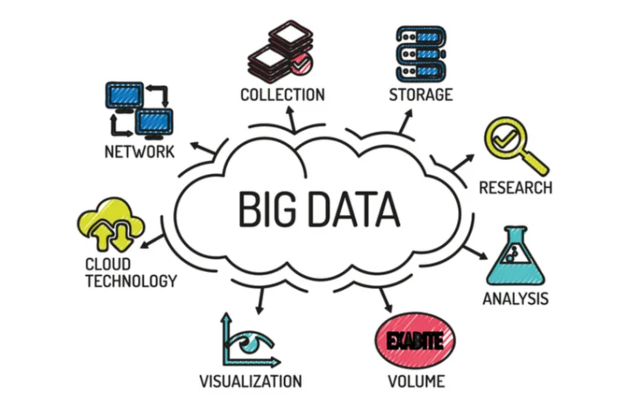
Fundamentos Generales
Big Data: se refiere a un término utilizado para describir conjuntos de datos extremadamente grandes y complejos que son difíciles de procesar y analizar utilizando métodos tradicionales o herramientas convencionale”.

Slide 5
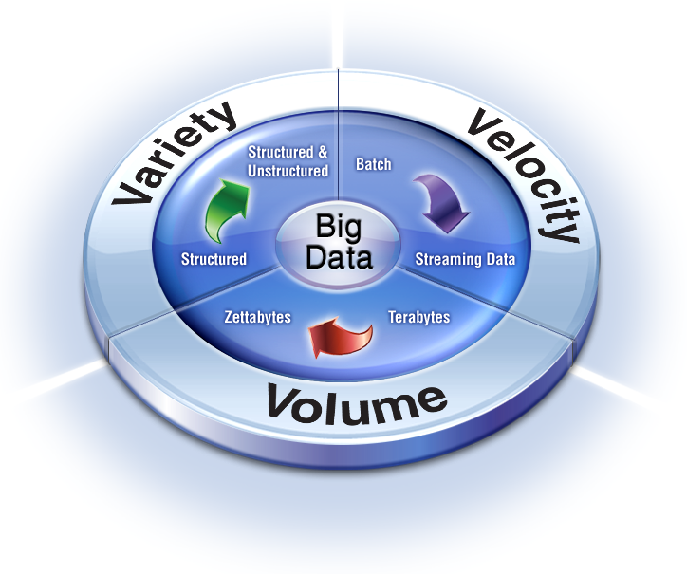
Las 3 V del Big Data
Volumen: Referido a la masividad de los datos generados.
Variedad: Diversidad en las estructuras de los datos a integrar.
Velocidad: Asociado con el tiempo de procesamiento de los datos.

Slide 6

Las 3 V del Big Data
Volumen:
“En el año 2000, se almacenaron en el mundo 800.000 petabytes. Se espera que en el año 2020, se alcancen los 35 zettabytes (ZB). Sólo Twitter genera más de 9 terabytes (TB) de datos cada día, Facebook 10 TB y algunas empresas ya generan terabytes de datos cada hora de cada día del año”.
Notes:
En el contexto de Big Data, el "volumen" se refiere a la cantidad masiva de datos que se generan, recopilan y almacenan a una escala mucho mayor de lo que puede ser procesado y analizado utilizando herramientas y técnicas tradicionales. El volumen es uno de los tres desafíos principales de Big Data, junto con la variedad y la velocidad.
El crecimiento explosivo en la cantidad de datos se ha producido debido a varios factores, como la mayor adopción de dispositivos conectados a Internet, el almacenamiento más asequible, el aumento en la cantidad de datos generados por usuarios y sistemas, y la recopilación proactiva de información para análisis y toma de decisiones.
Para abordar el desafío del volumen en Big Data, se requiere una infraestructura y tecnologías adecuadas que puedan manejar y procesar grandes cantidades de datos de manera eficiente. Algunas de las herramientas populares utilizadas para lidiar con el volumen de datos en Big Data incluyen sistemas de almacenamiento distribuido como Hadoop Distributed File System (HDFS), sistemas de procesamiento en paralelo como Apache Spark, bases de datos NoSQL y servicios en la nube escalables.

Slide 7
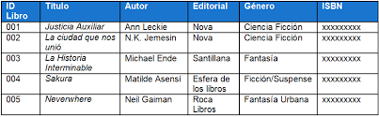
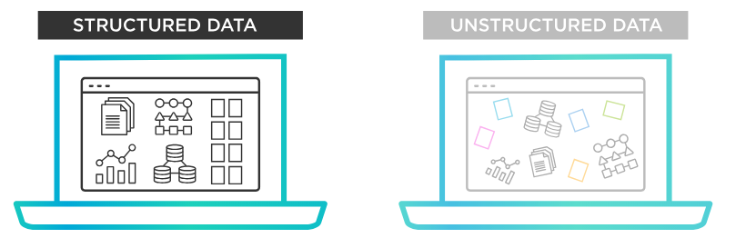
Las 3 V del Big Data
Variedad:
Datos Estructurados:
La gran mayoría de las fuentes de datos tradicionales son originadas por datos del tipo estructurados, datos con formato o esquema fijo, que poseen campos fijos y bien definidos.
Notes:
En el contexto de Big Data, la "variedad" se refiere a la diversidad de tipos y formatos de datos que se manejan en un entorno de análisis y procesamiento masivo de información. A diferencia de los datos estructurados que se encuentran en bases de datos tradicionales, los datos en el ámbito del Big Data pueden ser de naturaleza muy variada y no estar organizados en tablas o esquemas predefinidos.
Los datos pueden clasificarse en tres categorías principales en términos de variedad:
Datos estructurados: Son datos organizados en tablas con filas y columnas. Estos datos se almacenan en bases de datos relacionales y suelen tener un esquema fijo. Ejemplos de datos estructurados incluyen información almacenada en hojas de cálculo, sistemas de gestión de bases de datos tradicionales y archivos CSV (valores separados por comas).

Slide 8

Las 3 V del Big Data
Variedad:
Datos no Estructurados:
Son las estructuras de datos más difíciles de manejar, podemos encontrar entre los datos no estructurados más conocidos:
Documentos PDF o Word.
Audios y videos.
Correos electrónicos.
Ficheros multimedia de imagen.
Artículos y textos, entre otros.
Notes:
Datos no estructurados: Son datos que no siguen un formato fijo y no se pueden almacenar en tablas. Estos datos pueden incluir texto libre, imágenes, videos, audio, correos electrónicos, publicaciones en redes sociales, documentos PDF, entre otros. El procesamiento y análisis de datos no estructurados presentan desafíos adicionales debido a la falta de una estructura predefinida.

Slide 9
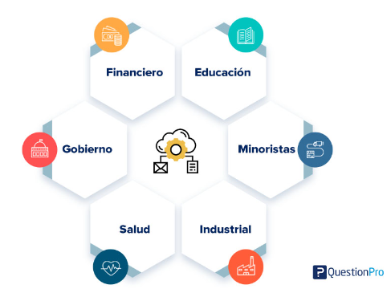
Las 3 V del Big Data
Variedad:
Datos Semi - Estructurados:
Son un híbrido entre los datos estructurados y los datos no estructurados, podríamos decir entonces de manera sencilla, que no presentan una estructura perfectamente definida como los datos estructurados, pero sí presentan una organización definida en sus metadatos donde describen los objetos y sus relaciones.
Notes:
Datos semiestructurados: Son datos que contienen alguna estructura, pero no se ajustan a un esquema fijo como los datos estructurados. Los datos semiestructurados se caracterizan por tener metadatos que describen la estructura o relación entre los elementos. Ejemplos de datos semiestructurados incluyen documentos XML, JSON y HTML.
La variedad en Big Data se convierte en un desafío significativo porque requiere la utilización de herramientas y técnicas adecuadas para procesar y analizar datos de diferentes formatos y tipos. Las tecnologías de Big Data, como Hadoop y Spark, son especialmente útiles para abordar la variedad, ya que permiten la ingestión, almacenamiento y procesamiento de datos heterogéneos y no estructurados en clústeres distribuidos. Al hacer frente a la variedad de datos, las organizaciones pueden aprovechar una amplia gama de fuentes para obtener información más completa y valiosa.

Slide 10

Las 3 V del Big Data
Velocidad:
“Se refiere a la capacidad de procesar y analizar grandes volúmenes de datos de manera rápida y eficiente.”.
Velocidad de adquisición de datos
Velocidad de procesamiento y análisis
Notes:
En el contexto de Big Data, la "velocidad" se refiere a la capacidad de procesar y analizar grandes volúmenes de datos de manera rápida y eficiente. Big Data se caracteriza por la generación y recopilación de enormes cantidades de información en tiempo real o a un ritmo muy acelerado. Por lo tanto, la velocidad se convierte en un factor crítico para extraer información útil y tomar decisiones rápidas en entornos comerciales y científicos.
La velocidad en Big Data implica dos aspectos principales:
1. Velocidad de adquisición de datos: Se refiere a la rapidez con la que los datos pueden ser recopilados e ingresados en el sistema de Big Data. Esta velocidad puede variar según el tipo de datos y las fuentes de adquisición. Por ejemplo, en aplicaciones de IoT (Internet de las cosas), los sensores pueden generar datos continuamente, lo que requiere un procesamiento rápido para no perder información relevante.
2. Velocidad de procesamiento y análisis: Una vez que los datos están disponibles en el sistema de Big Data, la velocidad de procesamiento y análisis se vuelve esencial para obtener información en tiempo real o en un tiempo aceptable. Esta tarea a menudo involucra el uso de sistemas de procesamiento distribuido, como Hadoop, Spark u otras herramientas de procesamiento en paralelo, para lograr un rendimiento óptimo.
La velocidad se considera uno de los tres desafíos principales de Big Data, junto con el volumen (cantidad masiva de datos) y la variedad (diversidad de fuentes y formatos de datos). Al abordar estos desafíos, las organizaciones pueden aprovechar el poder del Big Data para obtener información valiosa, mejorar la toma de decisiones, detectar patrones y tendencias, optimizar operaciones comerciales, entre otras aplicaciones.

Slide 11
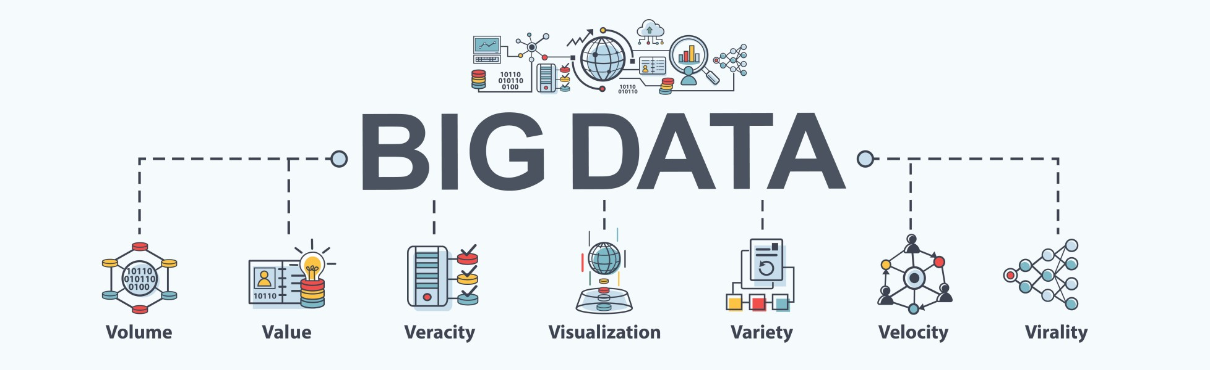
Las 7 V del Big Data
Se agregan a las anteriores V´s, las siguientes características:
Veracidad.
Viabilidad.
Visualización.
Valor.
Notes:
Veracidad: Se refiere a la calidad y confiabilidad de los datos. Es importante asegurar que los datos sean precisos y estén libres de errores o información falsa.
Valor: Es el objetivo principal de Big Data, extraer información significativa y relevante de los datos para obtener insights y conocimientos que generen valor y ventaja competitiva en diversas áreas.
Variabilidad: Se refiere a la inconsistencia y cambios en los datos a lo largo del tiempo, lo que puede agregar complejidad al análisis y la gestión de Big Data.
Visualización: Hace referencia a la presentación y representación gráfica de los datos para facilitar la comprensión y la toma de decisiones por parte de los usuarios.
Estas "7V" ayudan a destacar los desafíos y oportunidades que surgen al trabajar con Big Data, y enfatizan la necesidad de utilizar enfoques y herramientas adecuadas para aprovechar al máximo el potencial de estos grandes conjuntos de datos.

Slide 12
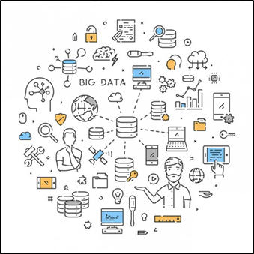
Fases de un Proyecto de Big Data
“La implementación de una solución de Big Data, consiste en la ejecución del ciclo de vida estándar asociado a todo proyecto de Big Data”.

Slide 13
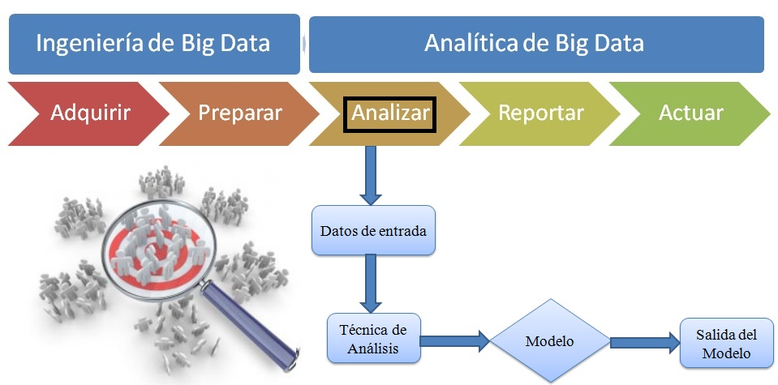
Fases de un Proyecto de Big Data
Notes:
Un proyecto de Big Data generalmente se divide en varias fases, que incluyen desde la planificación y preparación inicial hasta la implementación y mantenimiento continuo. A continuación, se describen las fases típicas de un proyecto de Big Data:
Definición del objetivo y alcance: En esta fase inicial, se establecen los objetivos comerciales o científicos del proyecto de Big Data. Se identifican los problemas o preguntas específicas que se desean abordar, y se define el alcance del proyecto.
Recopilación y preparación de datos: En esta etapa, se identifican y recopilan las fuentes de datos relevantes para el proyecto. Los datos pueden provenir de diversas fuentes, como bases de datos, archivos, registros de aplicaciones, sensores, redes sociales, entre otros. Luego, los datos se preparan y transforman para asegurarse de que estén en el formato adecuado y sean adecuados para su posterior análisis.
Almacenamiento y gestión de datos: En esta fase, los datos se almacenan en un entorno de Big Data adecuado, que puede incluir sistemas de almacenamiento distribuido como Hadoop Distributed File System (HDFS) o bases de datos NoSQL. Se implementa una infraestructura de gestión de datos que permita el acceso y la recuperación eficientes de los datos.
Procesamiento y análisis de datos: En esta etapa, se aplican técnicas y algoritmos de procesamiento y análisis de datos para obtener información valiosa. Se pueden utilizar herramientas como Apache Spark o herramientas de aprendizaje automático (machine learning) para realizar análisis en los datos.
Interpretación de resultados: Una vez que se ha realizado el análisis de los datos, se interpretan los resultados para extraer información significativa y relevante que responda a las preguntas planteadas en la fase de definición del objetivo.
Visualización y presentación de resultados: En esta fase, los resultados del análisis se presentan visualmente en forma de gráficos, tablas u otros formatos que sean comprensibles para los usuarios y partes interesadas. La visualización es una parte importante para comunicar los hallazgos de manera efectiva.
Implementación y aplicación de resultados: En esta etapa, se implementan las conclusiones y recomendaciones derivadas del análisis en las operaciones comerciales o proyectos científicos. Esto puede implicar ajustar estrategias, mejorar procesos, optimizar la toma de decisiones, entre otros.
Monitorización y mantenimiento: Después de la implementación, se monitorea el rendimiento y los resultados para garantizar que el proyecto de Big Data continúe cumpliendo con los objetivos establecidos. Se realizan ajustes y mejoras según sea necesario para mantener la relevancia y eficacia del sistema de Big Data.

Slide 14
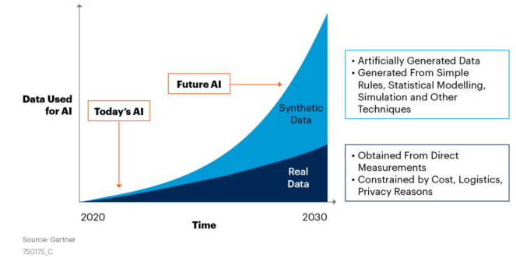
Modelos de Generación de Big Data
Modelos Sintéticos
Notes:
En el contexto de Big Data, los modelos de generación se refieren a métodos y técnicas utilizadas para simular o crear datos masivos con características específicas para realizar pruebas, análisis y evaluaciones en entornos de desarrollo y pruebas. Estos modelos permiten generar grandes volúmenes de datos de manera controlada y reproducible, lo que es útil para probar el rendimiento, escalabilidad y eficacia de soluciones de Big Data antes de implementarlas en producción.
Algunos de los modelos de generación de Big Data más comunes son:
Modelos Sintéticos: Estos modelos utilizan algoritmos para generar datos que simulan características y patrones de datos reales, pero sin estar basados en datos existentes. Pueden generar datos estructurados, no estructurados o semi-estructurados. Ejemplos de modelos sintéticos son el modelo de distribución normal para datos numéricos, generación de texto mediante cadenas de Markov, o la generación de redes sociales sintéticas.

Slide 15
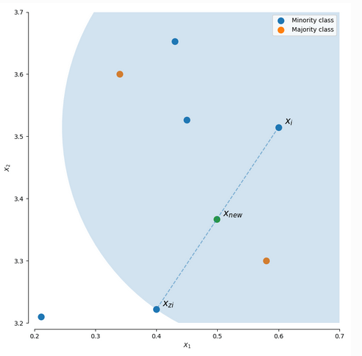
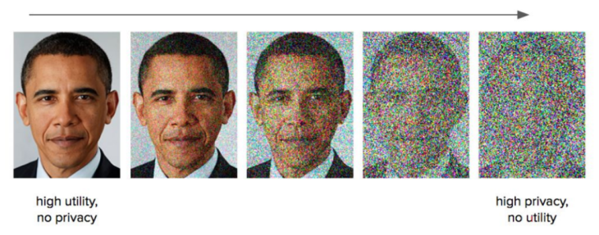
Modelos de Generación de Big Data
Modelos Sintéticos
Datos Aumentados y Anonimizados Frente a Datos Sintéticos
¿Por Qué Son Tan Importantes los Datos Sintéticos?
¿Cuál es el Historial de los Datos Sintéticos?
Notes:
Datos Aumentados y Anonimizados Frente a Datos Sintéticos
La mayoría de los desarrolladores ya están familiarizados con el aumento de datos, una técnica que implica agregar nuevos datos a un conjunto de datos del mundo real existente. Por ejemplo, podrían rotar o iluminar una imagen existente para crear una nueva.
Dadas las preocupaciones y las políticas gubernamentales sobre la privacidad, eliminar información personal de un conjunto de datos es una práctica cada vez más común. Esto se llama anonimización de datos, y es especialmente popular para el texto, un tipo de datos estructurados utilizados en industrias como las finanzas y la area de la salud.
Los datos aumentados y anonimizados no suelen considerarse datos sintéticos. Sin embargo, es posible crear datos sintéticos mediante estas técnicas. Por ejemplo, los desarrolladores podrían combinar dos imágenes de coches del mundo real para crear una nueva imagen sintética con dos coches.
¿Por Qué Son Tan Importantes los Datos Sintéticos?
Los desarrolladores necesitan conjuntos de datos grandes y cuidadosamente etiquetados para entrenar redes neuronales. Los datos de entrenamiento más diversos generalmente hacen que los modelos de IA sean más precisos.
El problema es que la recopilación y el etiquetado de conjuntos de datos que pueden contener entre unos pocos miles y decenas de millones de elementos consume mucho tiempo y, a menudo, es prohibitivamente caro.
Introduzca datos sintéticos. Una sola imagen que podría costar 6 dólares de un servicio de etiquetado se puede generar artificialmente por seis centavos, estima Paul Walborsky, quien cofundó uno de los primeros servicios de datos sintéticos dedicados, la AI.Reverie.
El ahorro de costes es solo el comienzo. «Los datos sintéticos son clave para lidiar con los problemas de privacidad y reducir el sesgo al garantizar que tenga la diversidad de datos para representar el mundo real», agregó Walborsky.
Dado que los conjuntos de datos sintéticos se etiquetan automáticamente y pueden incluir deliberadamente casos de esquina raros pero cruciales, a veces es mejor que los datos del mundo real.
¿Cuál es el Historial de los Datos Sintéticos?
Los datos sintéticos han existido de una forma u otra durante décadas. Está en juegos de ordenador como simuladores de vuelo y simulaciones científicas de todo, desde átomos hasta galaxias.
Donald B. Rubin, un profesor de estadística de Harvard, estaba ayudando a las ramas del gobierno de Estados Unidos a resolver problemas como un recuento insuficiente, especialmente de personas pobres en un censo, cuando se le dio una idea. Lo describió en un artículo de 1993 a menudo citado como el nacimiento de datos sintéticos.
«Utilicé el término datos sintéticos en ese documento refiriéndose a múltiples conjuntos de datos simulados», explicó Rubin.

Slide 16
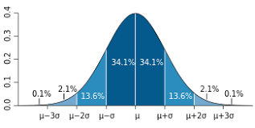
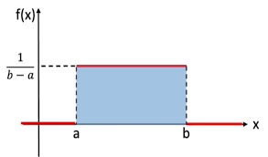
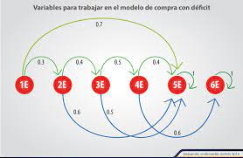
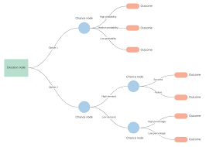

Modelos de Generación de Big Data
Modelos Sintéticos
Modelo de Distribución Normal
Modelo de Distribución Uniforme
Cadena de Markov
Redes Sociales Sintéticas
Árboles de Decisión
Generadores de Texto
Notes:
Existen varios modelos sintéticos utilizados en Big Data para generar datos que simulan características y patrones de datos reales, pero sin estar basados en datos existentes. A continuación, algunos ejemplos de modelos sintéticos comunes:
Modelo de Distribución Normal: Este modelo se utiliza para generar datos numéricos que siguen una distribución normal o gaussiana. Los datos generados se concentran en torno a un valor medio y se dispersan a lo largo de una desviación estándar específica. Es útil para simular datos como edad, ingresos, puntajes de exámenes, entre otros.
Modelo de Distribución Uniforme: Este modelo genera datos numéricos que siguen una distribución uniforme en un rango determinado. Los datos generados son igualmente probables en todo el rango. Puede utilizarse para simular datos como coordenadas geográficas o valores de variables aleatorias.
Cadena de Markov: Es un modelo utilizado para generar datos secuenciales, como texto o series temporales, que siguen una distribución específica basada en la probabilidad de transición entre estados. Se utiliza ampliamente para generar texto sintético que tenga un estilo similar al texto real.
Redes Sociales Sintéticas: Se utilizan para simular interacciones y relaciones en redes sociales. Estos modelos generan comunidades, conexiones y comportamientos típicos de las redes sociales, lo que es útil para probar algoritmos de análisis de redes sociales.
Árboles de Decisión: Este modelo se utiliza para generar conjuntos de datos estructurados. Los árboles de decisión generan datos siguiendo reglas y condiciones específicas, lo que permite generar conjuntos de datos con diferentes relaciones lógicas entre atributos.
Generadores de Texto: Se basan en técnicas de lenguaje natural y aprendizaje automático para generar texto sintético con características similares a los textos reales. Pueden utilizarse para generar comentarios, reseñas o artículos.

Slide 17
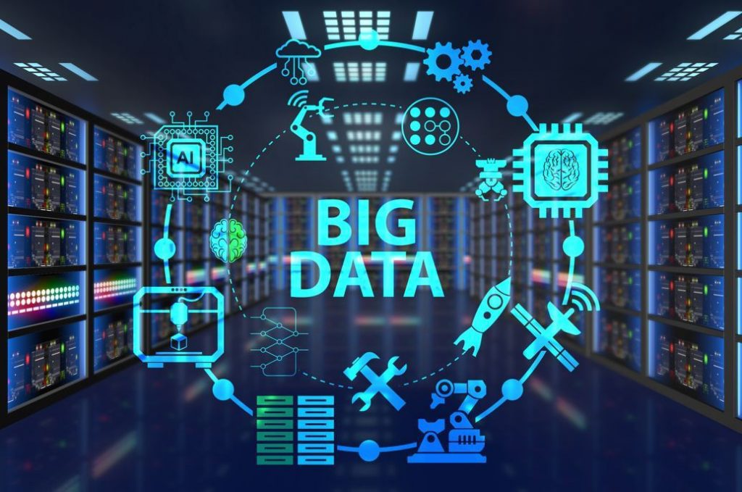
Modelos de Generación de Big Data
Modelos de extracción
                Extracción de bases de datos
Web Scraping
API (Interfaz de Programación de Aplicaciones
Log Parsing
Extracción de datos de redes sociales
Extracción de datos de sensores y dispositivos IoT
Notes:
Los modelos de extracción en Big Data se refieren a técnicas y métodos utilizados para obtener datos reales de fuentes existentes y replicarlos en un entorno de prueba o desarrollo. Estos modelos permiten extraer datos de sistemas en producción, bases de datos, registros, aplicaciones web, redes sociales u otras fuentes y utilizarlos para realizar análisis, pruebas y experimentos en un entorno controlado sin afectar los datos originales o el rendimiento del sistema en producción.
Algunas técnicas comunes de modelos de extracción en Big Data incluyen:
Extracción de bases de datos: Se utiliza para obtener datos de bases de datos en producción mediante consultas SQL u otras técnicas de acceso a datos. Los datos extraídos pueden utilizarse para cargar bases de datos en entornos de desarrollo o pruebas.
Web Scraping: Es una técnica que implica el uso de rastreadores web (web crawlers) para extraer datos de sitios web públicos o privados. Se pueden extraer datos estructurados o no estructurados de páginas web y almacenarlos en un formato adecuado para su posterior análisis.
API (Interfaz de Programación de Aplicaciones): Algunas aplicaciones y servicios proporcionan APIs que permiten acceder a sus datos de forma programática. Los datos pueden extraerse a través de estas APIs y utilizarse para análisis y pruebas.
Log Parsing: Esta técnica se utiliza para extraer información relevante de archivos de registro (logs) generados por aplicaciones o sistemas. Los logs contienen registros de eventos y actividades, y el parsing permite extraer datos específicos para su análisis.
Extracción de datos de redes sociales: Se utiliza para obtener datos de plataformas de redes sociales como Twitter, Facebook, LinkedIn, entre otras. Los datos extraídos pueden incluir publicaciones, comentarios, información de perfil de usuarios, etc.
Extracción de datos de sensores y dispositivos IoT: En aplicaciones de Internet de las cosas (IoT), los sensores y dispositivos generan datos en tiempo real. La extracción de estos datos permite utilizarlos para análisis y toma de decisiones.

Slide 18
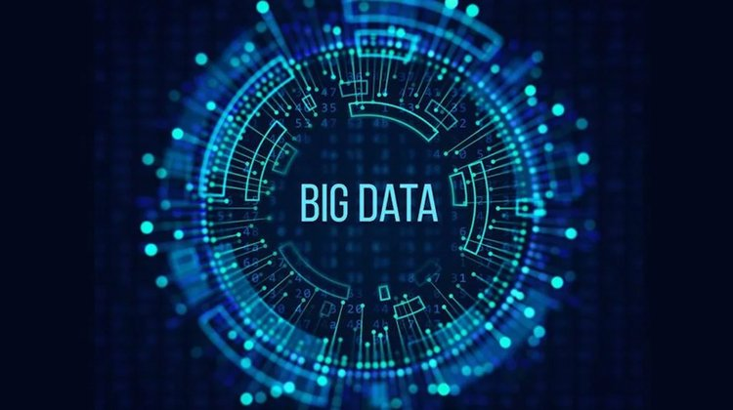
Modelos de Generación de Big Data
Modelos de ampliación
                Duplicación
Multiplicación
Escalamiento
Generación de datos sintéticos
Datos enriquecidos
Notes:
En el contexto de Big Data, los modelos de ampliación se refieren a técnicas y enfoques utilizados para aumentar la cantidad de datos disponibles para su análisis y procesamiento. Estos modelos permiten generar grandes volúmenes de datos adicionales o replicar los datos existentes para realizar pruebas, entrenar algoritmos de aprendizaje automático o evaluar el rendimiento de soluciones de Big Data en un entorno de desarrollo o pruebas.
Algunos de los modelos de ampliación más comunes en Big Data son:
Duplicación: En este modelo, se duplican los datos existentes para generar un conjunto de datos más grande. Esto puede ser útil para probar la escalabilidad y el rendimiento de un sistema de Big Data sin necesidad de recopilar nuevos datos.
Multiplicación: En este modelo, los datos se multiplican mediante técnicas de generación de datos basadas en reglas o patrones. Por ejemplo, se pueden multiplicar registros de eventos temporales para simular un tráfico de datos más intenso.
Escalamiento: En este modelo, se aumenta el tamaño de los datos existentes mediante técnicas de ampliación que conservan las propiedades y características de los datos originales. Puede implicar aumentar el tamaño de imágenes, archivos de texto o registros de bases de datos.
Generación de datos sintéticos: Este modelo implica la generación de nuevos datos que simulan características y patrones de datos reales utilizando técnicas de modelado y generación de datos sintéticos. Estos datos pueden ser utilizados para aumentar la diversidad y el volumen de los conjuntos de datos.
Datos enriquecidos: En este modelo, se agregan datos adicionales a los conjuntos de datos existentes para proporcionar información adicional y detallada. Por ejemplo, se pueden agregar datos geoespaciales o datos demográficos a un conjunto de datos para enriquecer su contenido.

Slide 19

Modelos de Generación de Big Data
Modelos de combinación
                Integración de base de datos
Fusión de datos no estructurados y estructurados
Ensamblado de datos en tipo real
Integración de datos de fuentes externas
Unificación de identidades
Combinación de datos históricos y tiempo real
Notes:
En el contexto de Big Data, los modelos de combinación se refieren a técnicas y enfoques utilizados para integrar y unificar diferentes fuentes de datos en un único conjunto de datos coherente y completo. Estos modelos permiten combinar datos de diversas fuentes, que pueden ser estructurados o no estructurados, para obtener una visión más completa y enriquecida de la información.
Algunos de los modelos de combinación más comunes en Big Data son:
Integración de bases de datos: En este modelo, se combinan datos de múltiples bases de datos, ya sean bases de datos internas o externas, para crear un almacén de datos centralizado. Esto permite realizar análisis más complejos y obtener información más detallada al unificar datos dispersos en un solo lugar.
Fusión de datos estructurados y no estructurados: En este modelo, se combinan datos estructurados (almacenados en tablas) y no estructurados (como texto libre, imágenes, videos) para enriquecer el análisis y obtener una visión más completa de la información. Se pueden utilizar técnicas de procesamiento de lenguaje natural y análisis de imágenes para extraer conocimientos de los datos no estructurados.
Ensamblado de datos en tiempo real: En este modelo, se combinan datos en tiempo real procedentes de diferentes fuentes, como sensores IoT y redes sociales, para tomar decisiones rápidas y en tiempo real. Esto es especialmente útil en aplicaciones donde se requiere una respuesta rápida basada en datos actuales.
Integración de datos de fuentes externas: En este modelo, se combinan datos de fuentes externas, como datos de proveedores, datos de redes sociales o datos de APIs, con los datos internos de una organización para enriquecer la información y obtener una visión más completa de las operaciones y el entorno de negocio.
Unificación de identidades: En este modelo, se combinan datos de diferentes sistemas que hacen referencia a una misma entidad (por ejemplo, un cliente o un producto) para crear una vista unificada de esa entidad. Esto es útil para mejorar la calidad de los datos y evitar duplicidades.
Combinación de datos históricos y en tiempo real: En este modelo, se combinan datos históricos almacenados en bases de datos con datos en tiempo real generados por sensores u otros dispositivos para obtener una visión completa del comportamiento de un sistema o proceso a lo largo del tiempo.

Slide 20
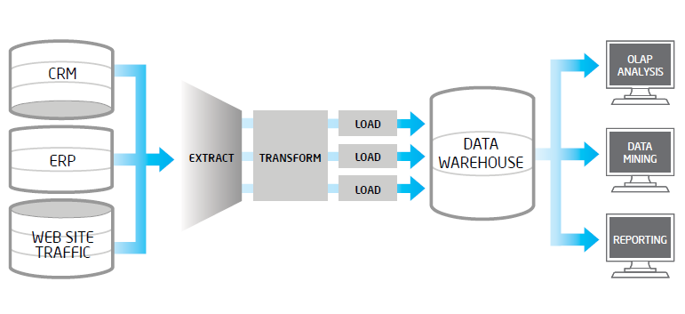
Modelos de Generación de Big Data
Modelos de inyección
                Carga masiva de fuentes externas
Generación programática de datos
Generación de datos aleatorios
Replicación de datos existentes
Generación de datos de pruebas específicas
Notes:
xisten varias técnicas de inyección de datos que se utilizan para insertar, generar o simular datos en sistemas de gran escala. Estas técnicas son valiosas para realizar pruebas, entrenar modelos, analizar el rendimiento del sistema y evaluar su capacidad de procesamiento y almacenamiento. A continuación, algunas técnicas comunes de inyección de datos en Big Data:
Carga masiva desde fuentes externas: Consiste en importar grandes volúmenes de datos desde fuentes externas, como bases de datos, archivos, o servicios de terceros. Esta técnica es útil para probar la capacidad del sistema para manejar flujos masivos de datos desde diversas fuentes.
Generación programática de datos: Se crean scripts o programas para generar datos sintéticos que simulan el comportamiento y las características de los datos reales. Estos datos sintéticos pueden tener distribuciones específicas y se utilizan para pruebas y pruebas de escalabilidad.
Generación de datos aleatorios: Se generan datos aleatorios siguiendo ciertas distribuciones estadísticas. Esta técnica es útil para crear grandes conjuntos de datos para pruebas de rendimiento y análisis exploratorios.
Replicación de datos existentes: Consiste en duplicar o replicar datos ya existentes para aumentar su volumen y evaluar el comportamiento del sistema en escenarios de mayor carga.
Generación de datos de prueba específicos: Se crean conjuntos de datos de prueba específicos para simular situaciones o casos de uso particulares, lo que permite realizar pruebas y Eanálisis en condiciones controladas.
Inyección de datos en tiempo real: Se generan flujos de datos en tiempo real que simulan la llegada continua de información desde diversas fuentes, como sensores o sistemas de monitoreo. Esta técnica es útil para evaluar la capacidad de procesamiento y análisis en tiempo real del sistema.
Utilización de conjuntos de datos públicos: Se emplean conjuntos de datos públicos disponibles para realizar pruebas y experimentos. Estos conjuntos pueden incluir datos de redes sociales, datos meteorológicos, datos gubernamentales, entre otros.
Extracción y transformación de datos históricos: Se toman datos históricos almacenados en un formato específico y se transforman para adaptarlos al sistema de Big Data. Esto permite analizar datos antiguos con herramientas y tecnologías más avanzadas

Slide 21
Tarea
Realizar un mapa mental de cada modelo de generación o extracción de datos
a) Modelos sintéticos
b) Modelo de extracción de datos
c) Modelos de ampliación
d) Modelos de combinación
e) Modelos de Inyección

Slide 22
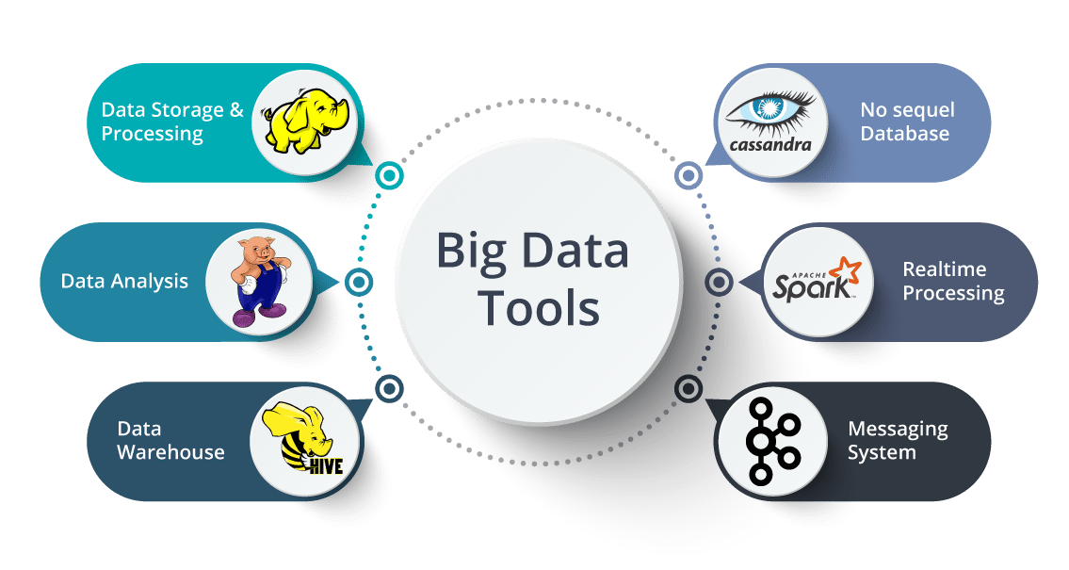
Ecosistemas y Frameworks

Slide 23
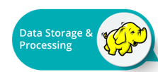
Ecosistemas y Frameworks
Hadoop es un framework de código abierto diseñado para el almacenamiento y procesamiento distribuido de grandes volúmenes de datos en clústeres de servidores. Fue desarrollado por Apache Software Foundation y se basa en el trabajo del proyecto Google File System (GFS) y el modelo de programación MapReduce de Google.
El objetivo principal de Hadoop es permitir el procesamiento de datos a gran escala de manera eficiente y confiable, incluso en hardware convencional y asequible. El framework está diseñado para manejar datos de diversos formatos, como datos estructurados, semi-estructurados y no estructurados.
Los componentes principales de Hadoop son:
Hadoop Distributed File System (HDF):
MapRedce
YARN (Yet Another Resource Negotiator
Common Utilities
Notes:
El objetivo principal de Hadoop es permitir el procesamiento de datos a gran escala de manera eficiente y confiable, incluso en hardware convencional y asequible. El framework está diseñado para manejar datos de diversos formatos, como datos estructurados, semi-estructurados y no estructurados.
Los componentes principales de Hadoop son:
Hadoop Distributed File System (HDFS): Es el sistema de archivos distribuido de Hadoop, diseñado para almacenar grandes conjuntos de datos a través de múltiples nodos en un clúster. HDFS divide los datos en bloques y los distribuye en diferentes nodos para garantizar la redundancia y la tolerancia a fallos.
MapReduce: Es un modelo de programación para el procesamiento paralelo de datos en clústeres de Hadoop. Permite dividir una tarea en múltiples tareas más pequeñas (mappers) que se ejecutan en paralelo en diferentes nodos, y luego combinar y reducir los resultados para obtener el resultado final (reducers).
YARN (Yet Another Resource Negotiator): Es el administrador de recursos de Hadoop que gestiona y asigna recursos de CPU y memoria en el clúster para las tareas de procesamiento.
Common Utilities: Es un conjunto de librerías y utilidades compartidas que proporciona funcionalidades esenciales para todos los componentes de Hadoop.
Hadoop es ampliamente utilizado en aplicaciones de Big Data y es especialmente útil cuando se enfrentan grandes volúmenes de datos y la necesidad de procesarlos de manera eficiente y escalable. Permite el almacenamiento y procesamiento de datos en paralelo, lo que lo convierte en una opción popular para el análisis de datos masivos, el procesamiento de registros de aplicaciones, el procesamiento de datos web, la indexación y mucho más.

Slide 24
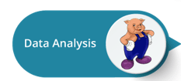
Ecosistemas y Frameworks
El análisis de datos en Big Data se refiere al proceso de examinar, limpiar, transformar y modelar grandes conjuntos de datos con el objetivo de descubrir información valiosa, patrones, tendencias y conocimientos significativos. En el contexto de Big Data, los conjuntos de datos son extremadamente grandes y complejos, lo que hace que el análisis tradicional de datos no sea suficiente debido a la dificultad para manejar, procesar y comprender estos volúmenes masivos de información con herramientas convencionales.
Adquisición de datos
Almacenamiento.
Procesamiento.
Análisis:
Interpretación
Visualización:
Toma de decisiones
Notes:
El análisis de datos en Big Data implica generalmente los siguientes pasos:
Adquisición de datos: Obtener los datos de diversas fuentes, que pueden incluir registros de servidores, sensores, redes sociales, dispositivos IoT y más.
Almacenamiento: Los datos se almacenan en sistemas distribuidos y escalables, como sistemas de archivos distribuidos (HDFS), bases de datos NoSQL (como MongoDB o Cassandra) o plataformas de almacenamiento en la nube.
Procesamiento: Los datos se someten a procesos de limpieza, transformación y preprocesamiento para que sean útiles y relevantes para el análisis. Esto a menudo involucra técnicas como filtrado, normalización y transformaciones complejas.
Análisis: En esta etapa, se aplican técnicas de análisis estadístico, minería de datos, aprendizaje automático (machine learning) y visualización para extraer información valiosa de los datos. El objetivo es identificar patrones, tendencias y relaciones ocultas en los datos.
Interpretación: Los resultados del análisis se interpretan para comprender su relevancia y su impacto en la toma de decisiones o en la solución de problemas.
Visualización: La visualización de datos es una parte crucial del análisis de Big Data, ya que permite representar la información de manera comprensible y accesible. Gráficos, tablas y otros elementos visuales ayudan a comunicar los hallazgos de manera efectiva.
Toma de decisiones: Los resultados del análisis se utilizan para tomar decisiones informadas, identificar oportunidades de mejora, optimizar procesos y planificar estrategias futuras.

Slide 25

Ecosistemas y Frameworks
Apache Hive es una herramienta de procesamiento de datos en el ámbito del Big Data. Se trata de un proyecto de código abierto desarrollado dentro del ecosistema de Apache Hadoop. Hive permite realizar consultas y análisis de datos en conjuntos masivos de información almacenados en sistemas de archivos distribuidos, como Hadoop Distributed File System (HDFS), utilizando un lenguaje similar a SQL (Structured Query Language).
La principal característica de Hive es su enfoque en permitir a los usuarios consultar y analizar datos utilizando una sintaxis familiar y sencilla similar a SQL, lo que facilita la adopción por parte de aquellos que ya están familiarizados con las bases de datos relacionales y el lenguaje SQL tradicional. Hive traduce las consultas escritas en lenguaje HiveQL (una variante de SQL) en tareas MapReduce (o en versiones más modernas, en tareas de procesamiento distribuido más eficientes), que luego se ejecutan en el clúster Hadoop.
Notes:
Algunas de las características y componentes clave de Apache Hive son:
Metastore: Hive incluye un Metastore, que almacena los metadatos de los datos, como esquemas, tablas, particiones y columnas. Esto facilita la administración de los datos y la consulta de metadatos.
HiveQL: Hive Query Language (HiveQL) es el lenguaje de consulta utilizado en Hive. Aunque se asemeja a SQL, HiveQL está optimizado para trabajar con estructuras de datos distribuidas y almacenadas en Hadoop.
Optimización: Hive realiza optimizaciones automáticas en las consultas para mejorar el rendimiento. Sin embargo, históricamente, Hive solía depender en gran medida de MapReduce para el procesamiento, lo que a veces podía resultar en latencias altas para las consultas.
Motor de ejecución: Con el tiempo, Hive ha evolucionado para admitir diferentes motores de ejecución además de MapReduce, como Tez y Spark. Estos motores permiten ejecutar consultas de manera más eficiente y en tiempo real.
Integración con herramientas de BI: Hive es compatible con muchas herramientas de Business Intelligence (BI) y visualización, lo que facilita la creación de informes y análisis de datos.

Slide 26

Ecosistemas y Frameworks
Cassandra es una base de datos distribuida y escalable diseñada para manejar grandes volúmenes de datos en un entorno de Big Data. Fue desarrollada originalmente por Facebook y luego se convirtió en un proyecto de código abierto en la Fundación Apache, formando parte del ecosistema de herramientas de Big Data.
Cassandra se destaca por varias características clave que lo hacen adecuado para el almacenamiento y procesamiento de datos a gran escala
Modelo de datos no relacional
Escalabilidad horizontal
Distribución y replicación
Tolerancia a fallos
Alta disponibilidad
Rendimiento escalable
Flexibilidad
Notes:
Modelo de datos no relacional: Cassandra utiliza un modelo de datos no relacional conocido como "column-family" o "wide-column". En lugar de las tablas y filas tradicionales de una base de datos relacional, Cassandra organiza los datos en columnas y filas distribuidas.
Escalabilidad horizontal: Cassandra está diseñada para escalar de manera horizontal, lo que significa que puede agregar más nodos al clúster para manejar volúmenes crecientes de datos y tráfico sin degradar el rendimiento.
Distribución y replicación: Los datos en Cassandra se distribuyen automáticamente en todo el clúster, lo que mejora la disponibilidad y el rendimiento. Además, la replicación de datos se configura para garantizar la tolerancia a fallos y la redundancia.
Tolerancia a fallos: Debido a su arquitectura distribuida y a la replicación de datos, Cassandra es resistente a fallos individuales de nodos. Si un nodo falla, los datos todavía están disponibles y accesibles desde otros nodos.
Alta disponibilidad: La arquitectura de Cassandra permite un alto grado de disponibilidad, ya que los datos están distribuidos y replicados en múltiples nodos.
Rendimiento escalable: Cassandra está optimizada para lecturas y escrituras rápidas en grandes conjuntos de datos. Sus capacidades de distribución y particionamiento permiten distribuir la carga de trabajo y acelerar las consultas.
Flexibilidad en el esquema: A diferencia de las bases de datos relacionales, Cassandra ofrece flexibilidad en el esquema. Puede agregar columnas a una tabla en cualquier momento sin afectar el rendimiento o la estructura existente.

Slide 27

Ecosistemas y Frameworks
Apache Spark es un marco de procesamiento de datos en tiempo real y por lotes que se ha convertido en una parte fundamental del ecosistema de Big Data. Fue desarrollado en la Universidad de California, Berkeley, y se convirtió en un proyecto de código abierto bajo la Fundación Apache. Spark se destaca por su velocidad, versatilidad y capacidad para procesar y analizar datos a gran escala de manera eficiente.
Algunas de las características y conceptos clave de Apache Spark son:
Procesamiento en memoria
Modelo de programación unificado
Resilient Distributed Dataset (RDD)
Operaciones de transformación y acciónLibrerías integradas
Procesamiento en lotes y en tiempo real.
Integración con otros sistemas
Notes:
Procesamiento en memoria: Una de las características más distintivas de Spark es su capacidad para realizar operaciones en memoria, lo que significa que puede mantener y acceder a los datos en memoria principal en lugar de acceder repetidamente a los datos almacenados en disco. Esto acelera significativamente el procesamiento y las operaciones analíticas.
Modelo de programación unificado: Spark ofrece un modelo de programación unificado que permite a los desarrolladores escribir aplicaciones para procesamiento en lotes, procesamiento en tiempo real, análisis de datos y aprendizaje automático (machine learning) utilizando API coherentes en lenguajes como Scala, Java, Python y R.
Resilient Distributed Dataset (RDD): Spark introduce el concepto de RDD, que es una abstracción de datos distribuidos que se puede operar en paralelo. Los RDDs son inmutables y permiten realizar transformaciones y acciones en los datos de manera eficiente y tolerante a fallos.
Operaciones de transformación y acción: Spark ofrece operaciones de transformación, como map, filter y reduce, que permiten manipular y transformar los datos distribuidos. Además, ofrece operaciones de acción, como count, collect y save, para realizar cálculos y obtener resultados.
Librerías integradas: Spark cuenta con una amplia variedad de bibliotecas integradas que abarcan desde análisis de datos y procesamiento gráfico hasta aprendizaje automático (machine learning) y procesamiento de gráficos.
Procesamiento en lotes y en tiempo real: Spark es capaz de manejar tanto procesamiento en lotes (batch processing) como procesamiento en tiempo real (stream processing) a través de su módulo llamado Spark Streaming.
Integración con otros sistemas: Spark puede integrarse con Hadoop y HDFS, lo que permite acceder a datos almacenados en Hadoop y realizar operaciones avanzadas de análisis.

Slide 28

Ecosistemas y Frameworks
Un sistema de mensajería (Messaging System) en el contexto del Big Data se refiere a una infraestructura que permite el intercambio de mensajes y datos entre diferentes componentes de un sistema distribuido. Estos sistemas son esenciales para facilitar la comunicación y la coordinación entre los diversos elementos de un ecosistema de Big Data, que a menudo incluye múltiples nodos, procesos y aplicaciones que trabajan juntos para procesar y analizar datos a gran escala.
Los sistemas de mensajería en Big Data desempeñan varios roles clave:
Comunicación entre componentes
Desacoplamiento
Tolerancia a fallos.
Procesamiento asíncrono
Escalabilidad
Notes:
Los sistemas de mensajería en Big Data desempeñan varios roles clave:
Comunicación entre componentes: En un entorno de Big Data, es común tener varios componentes y aplicaciones que deben comunicarse y colaborar para realizar tareas complejas, como el procesamiento de datos en tiempo real o la distribución de trabajos de procesamiento. Los sistemas de mensajería proporcionan un canal de comunicación eficiente entre estos componentes.
Desacoplamiento: Los sistemas de mensajería permiten el desacoplamiento de componentes. Esto significa que los componentes pueden interactuar sin necesidad de conocer los detalles de implementación de los demás, lo que facilita la escalabilidad y la flexibilidad.
Tolerancia a fallos: Al utilizar sistemas de mensajería, los componentes pueden continuar funcionando incluso si algunos componentes fallan temporalmente. Los mensajes que se envían a través del sistema de mensajería se pueden almacenar y entregar más tarde, asegurando que los datos no se pierdan en caso de interrupciones.
Procesamiento asíncrono: Los sistemas de mensajería permiten el procesamiento asíncrono, lo que significa que los componentes pueden enviar y recibir mensajes en momentos diferentes sin bloquear la ejecución. Esto es útil para gestionar tareas pesadas y permitir un mayor paralelismo.
Escalabilidad: Los sistemas de mensajería están diseñados para manejar grandes volúmenes de mensajes y distribuirlos eficientemente entre los diferentes componentes y nodos del sistema. Esto ayuda a garantizar que el sistema sea escalable a medida que aumenta la carga de trabajo y el volumen de datos.

Slide 29
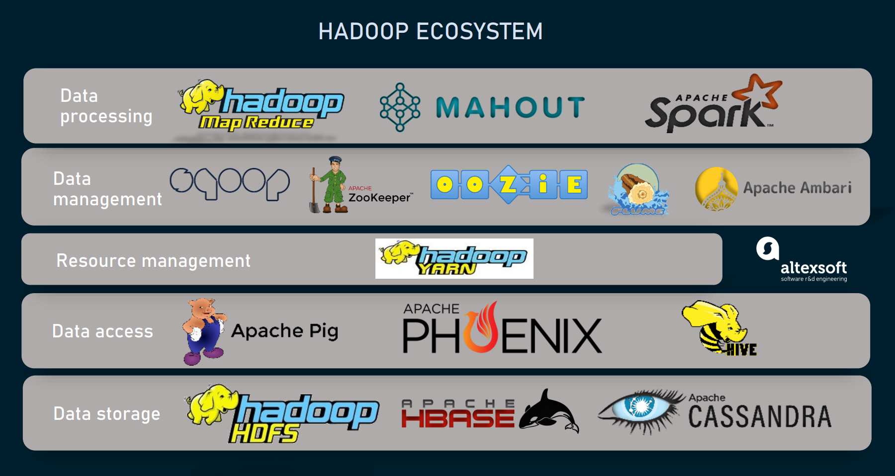
Ecosistemas y Frameworks

Slide 30
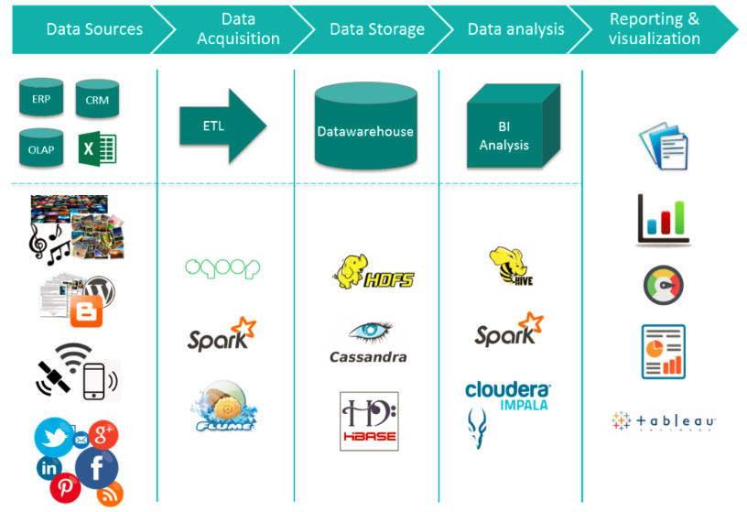
Ecosistemas y Frameworks

Slide 31
Recomendaciones de Aplicación
1. Se debe dedicar un esfuerzo importante en conseguir resultados centrados en el cliente.
2. Desarrollar proyectos Big Data para toda la empresa.
3. La forma más correcta de iniciar un proyecto Big Data, consiste en plantearse objetivos a corto plazo.
4. Desarrollar funcionalidades analíticas sobre las necesidades y prioridades de negocio.
5. Optimizar los sistemas de información del negocio.
6. Crear un equipo especialista de data scientists.

Slide 32

Aplicaciones y Casos reales
Entre las ventajas más importantes a mencionar, se encuentran:
Mejora el proceso de toma de decisión.
Seguridad en los datos.
Obtener ventajas competitivas.
Mejora de la accesibilidad de la información dentro de la empresa.
Nuevas fuentes de ingresos.

Slide 33
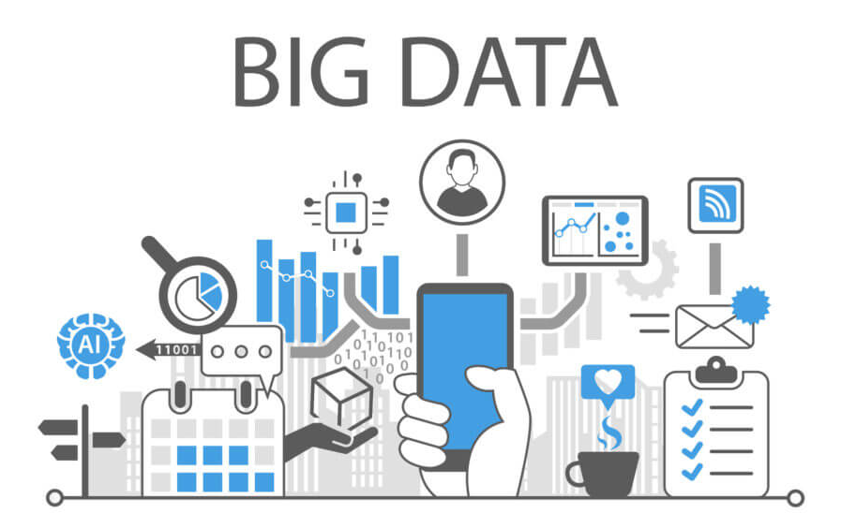
Consideraciones
A la hora de implementar un proyecto de Big Data tenemos que tener en cuenta ciertas consideraciones asociadas con:
La ciberseguridad y la seguridad informática.
Políticas de protección de datos personales.
Gestión y almacenamiento de grandes volúmenes de datos.

Slide 34
Más ejemplos
Big Data en marketing y ventas:
Los datos de los clientes se analizan y procesan obteniendo información relativa a sus gustos, preferencias, comportamientos. Así se pueden clasificar o segmentar a los mismos en diferentes categorías y utilizar modelos predictivos para que las organizaciones puedan tener indicadores de aceptación de sus productos, potenciales ventas.
Big Data en telecomunicaciones
Algunos operadores de telefonía móvil utilizan el Big Data para analizar qué se dice de ellas en las redes sociales, examinar los datos de sus tickets de soporte a clientes o sus quejas. Esto posibilita implementar estrategias que permiten reducir el número de portabilidades o incrementar la captación de nuevos clientes.

Slide 35
Más ejemplos
Big Data en la logística y transporte
El incremento del tráfico en carreteras, la mayor deslocalización de los almacenes, las fluctuaciones del precio de los combustibles, la internacionalización empresarial y el auge del comercio electrónico, son tendencias logísticas sobre las que Big Data interviene.
Aquí, los sistemas Big Data trabajan con información obtenida de los GPS de los vehículos, de los datos de tráfico de las instituciones oficiales, datos de movilidad de personas y materiales en almacenes, información de abastecimiento del producto por parte de los clientes, etc.

Slide 36
Más ejemplos
Big Data en los procesos de producción:
Dentro de las propias acciones de fabricación, el análisis de datos es clave para, por ejemplo, evitar que aparezcan fallos mecánicos en la maquinaria. En este caso, se combina la tecnología Big Data con la inteligencia artificial para dar forma al mantenimiento predictivo.
De esta forma, podremos anticiparnos a la aparición de fallos críticos. Unos fallos que pueden paralizar el trabajo o crear productos defectuosos, sin ningún valor y que generen importantes pérdidas económicas.

Slide 37

Casos de Éxito
Amazon es el rey del eCommerce porque supo adoptar la tecnología de vanguardia para recolectar, analizar y utilizar la cantidad masiva de datos a la que tienen acceso a partir del historial de búsqueda y de compra de una persona.
Con toda esta información, la compañía logró optimizar su cadena de suministro, mejorar sus sistemas de recomendación y en consecuencia perfeccionar su política de precios.

Slide 38

“Sin dudas, Netflix también es una de las empresas que mejor ha sabido utilizar a su favor todas las potencialidades que el Big Data ofrece en su masividad de datos. Entre las acciones que realiza, rastrea las calificaciones, el tiempo dedicado y las tendencias de cada uno de sus usuarios para brindar una lista o sugerencia personalizada. Además, en base a esos insight obtenidos planifica incluso su propia producción de contenido audiovisual.”

Slide 39

“Creo que todos, alguna vez nos hemos preguntado cómo Starbucks puede abrir 5 tiendas en un radio de 3 kilómetros y aun así siempre estar llenos? La realidad es que esta compañía cafetera, utiliza el Big Data para determinar el éxito potencial de cada tienda nueva que piensan abrir. Recogen información sobre la ubicación, tráfico, área demográfica y comportamientos del consumidor. Realizar este tipo de evaluación antes de abrir una tienda, le permite a Starbucks hacer una estimación bastante precisa de cuál será la tasa de éxito y elegir la ubicación más adecuada y efectiva.”

Slide 40
Conclusiones del Taller
La gran mayoría de casos involucra siempre, la aplicación de diversas tecnologías como ser: Inteligencia de Negocios, Ciencia de Datos, Machine Learning, Inteligencia Artificial, etc.
Una solución de Big Data siempre estará asociada a las famosas 3 “V” del Big Data (Volumen, Velocidad y Variedad).
“Alto volumen de datos, que crecen a una velocidad exponencial y que presentan una variedad o estructura particularmente compleja .”

